Slide 1
Ch 5 / 배열

Slide 2
차례
배열
연상 배열
다차원 배열
foreach문
배열의 정렬

Slide 3
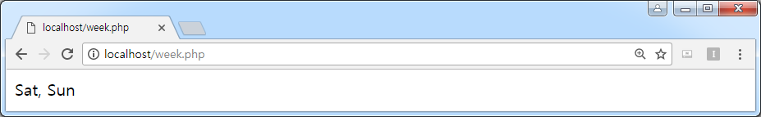
배열
같은 데이터 형식의 저장공간이 연속적으로 배치되어 있어, 인덱스를 이용하여 상대위치를 읽거나 쓸 수 있는 자료구조
$week = array (“Sun”, “Mon”, “Tue”, “Wed”, “Thu”, “Fri”, “Sat”);
<?PHP
$week = array("Sun", "Mon", "Tue", "Wed", "Thu", "Fri", "Sat");
$weekend = array($week[6],$week[0]);
print $weekend[0].", ".$weekend[1];
?>

Slide 4
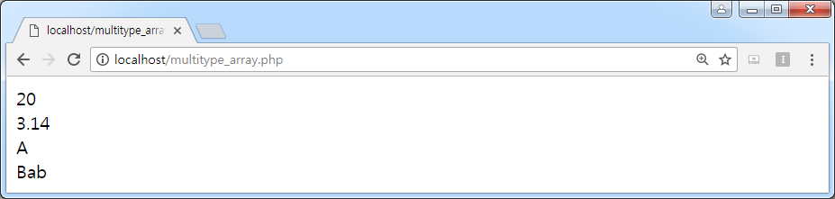
Multitype
<?PHP
$multitype = array(20, 3.14, 'A', "Bob");
print "$multitype[0] <br> ";
print "$multitype[1] <br> ";
print "$multitype[2] <br> ";
print "$multitype[3] <br> ";
?>

Slide 5
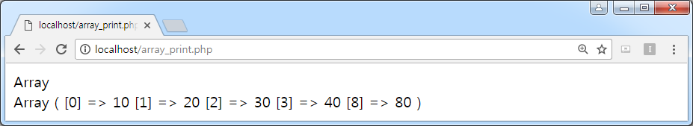
print_r
배열을 출력
mixed print_r(mixed expression )
<?PHP
$numbers = array(10, 20, 30, 40);
print "$numbers <br>";
print_r($numbers);
?>

Slide 6
print_r
배열을 출력
mixed print_r(mixed expression )

Slide 7
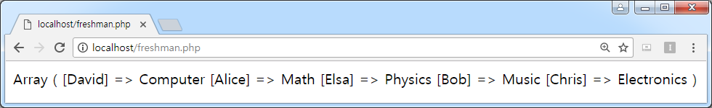
연상배열
문자를 키(key)로 사용하여 배열의 인덱스로 사용하는 배열의 형태를 연상 배열이라 함
<?PHP
$freshman = array(
"David" => "Computer",
"Alice" => "Math",
"Elsa" => "Physics",
"Bob" => "Music",
"Chris" => "Electronics"
);
print_r($freshman);
?>

Slide 8
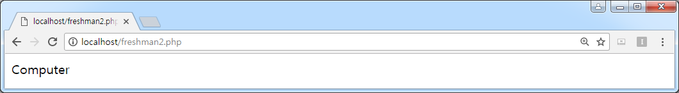
예제
<?PHP
$freshman = array(
"David" => "Computer",
"Alice" => "Math",
"Elsa" => "Physics",
"Bob" => "Music",
"Chris" => "Electronics"
);
print($freshman[David]);
?>

Slide 9
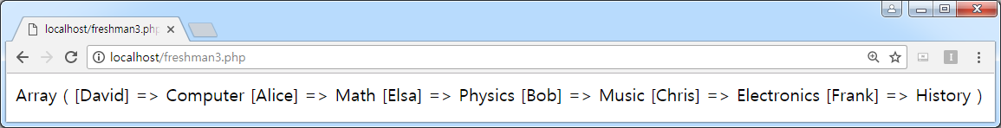
예제
<?PHP
$freshman = array(
"David" => "Computer",
"Alice" => "Math",
"Elsa" => "Physics",
"Bob" => "Music",
"Chris" => "Electronics"
);
$freshman[Frank] = "History";
print_r($freshman);
?>

Slide 10
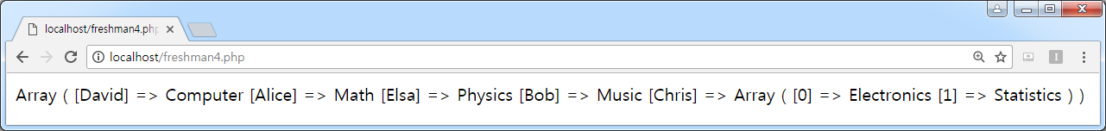
예제
<?PHP
$freshman = array(
"David" => "Computer",
"Alice" => "Math",
"Elsa" => "Physics",
"Bob" => "Music",
"Chris" => array( "Electronics", "Statistics" )
);
print_r($freshman);
?>

Slide 11
값을 가져올 때
항목을 추가할 때
항목을 지울 때
$result = $freshman[David] 또는 $result = $freshman[“David”];
$freshman[Ko] = “History”;
unset ($array[$index]);

Slide 12
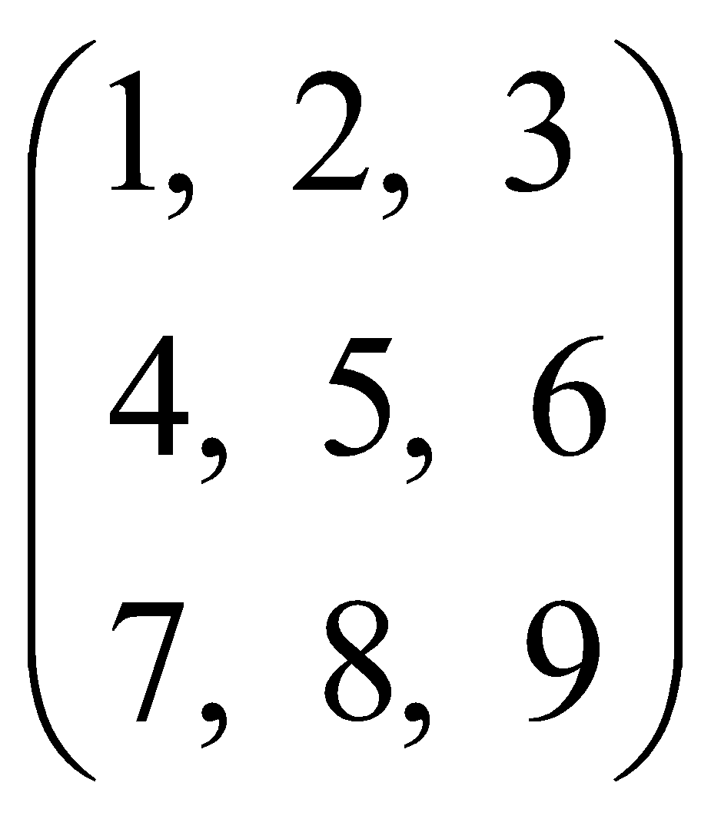
다차원 배열
2차원 배열
2차원 배열에서 원소 8을 $temp 변수에 저장할 때
5차원 배열인 경우: $t[0][1][2][3][4]와 같은 형태로 표현
Stwod_array = array (
array (1, 2, 3),
array (4, 5, 6),
array (7, 8, 9)
);
$temp = $twod_array[2][1];

Slide 13
예제
<?PHP
$A = array(
array (3,2,1),
array (2,1,2),
array (1,2,3),
);
$B = array(
array (1,2,3),
array (2,1,2),
array (3,2,1),
);
for($i=0;$i<3;$i++)
for($j=0;$j<3;$j++)
$C[$i][$j] = $A[$i][$j] + $B[$i][$j];

Slide 14
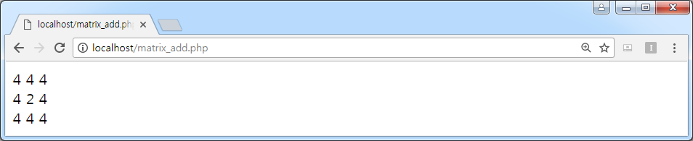
예제
for($i=0;$i<3;$i++)
{
for($j=0;$j<3;$j++)
print $C[$i][$j]." " ;
print"<br>";
}
?>

Slide 15
unset 함수
<?PHP
$fruit = array(
"Apple" => "Red",
"Pear" => array("Brown", "Yellow"),
"Peach" => "Pink",
"Tomato" => array("Red", "Green"),
"Banana" => "Yellow"
);
print "**** BEFORE ****<br>";
print_r($fruit);
print "<br><br>";
print "**** AFTER ****<br>";
unset( $fruit[Pear], $fruit[Banana] );
print_r( $fruit );
?>

Slide 16
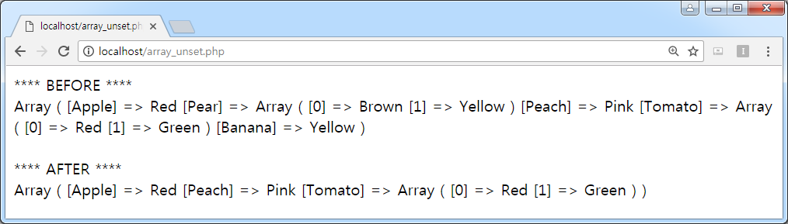
RESULT

Slide 17
array_diff
array1에 있으나 나머지 array에 없는 값을 반환, 두 개 이상 array 비교
foreach
array_expression에 의해 순환, 현재의 element값이 $value에 할당
매 순환마다 다음 element로 전진
array array_diff (array array1, array array2 [,array …])
foreach (array_expression as $value) statement

Slide 18
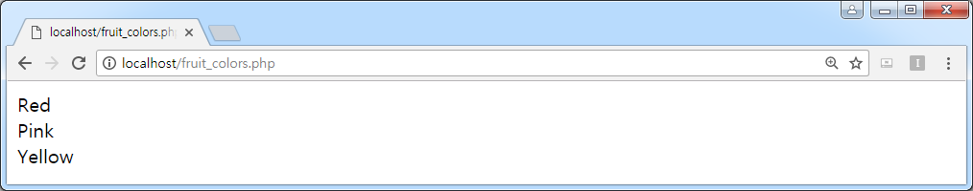
foreach 문을 사용한 예
<?PHP
$basket = array(
"Apple" => "Red",
"Peach" => "Pink",
"Banana" => "Yellow"
);
foreach ($basket as $fruit)
{
print ($fruit. "<br>");
}
?>

Slide 19
array_diff문을 사용한 예(cont’d)
<?PHP
$arr1 = array("A", "B", "C", "D", "E", "F", "G");
$arr2 = array("A", "B", "D");
$arr3 = array("E", "F", "G", "H");
$results1 = array_diff ($arr1, $arr2);
$results2 = array_diff ($arr1, $arr2, $arr3);
print "results1 = ";
foreach ($results1 as $value)
{
print "$value ";
}
print "<br>";

Slide 20
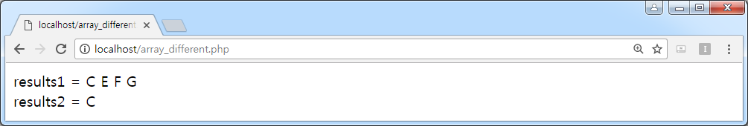
array_diff문을 사용한 예
print "results2 = ";
foreach ($results2 as $value)
{
print "$value ";
}
?>

Slide 21
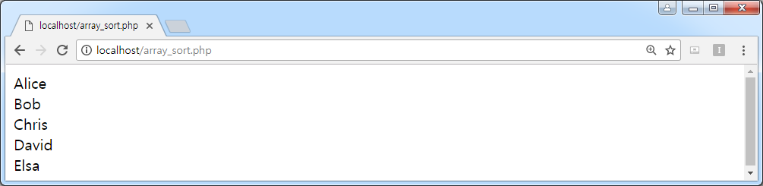
배열의 정렬 (sorting)
<?PHP
$arrays = array ("David", "Alice", "Elsa", "Bob", "Chris");
sort ($arrays);
foreach ($arrays as $ar)
{
print “$ar<br>”;
}
?>

Slide 22
sort
array 배열에 있는 원소들이 낮은 것에서 높은 순서로 배치
배열에 있는 내용을 알파벳 순으로 정렬하여 원래의 배열에 저장
void sort (array array)
sample1.php sample11.php sample21.php
sample2.php sample12.php sample22.php
sample3.php sample13.php sample23.php
sort 적용 후
sample1.php sample11.php sample12.php
sample13.php sample2.php sample21.php
sample22.php sample23.php sample3.php

Slide 23
natsort
문자 (알파벳, 한글 등)와 숫자가 섞여있는 문자열을 정렬할 때 사용
Natural ordering
void natsort (array array)
sample1.php sample11.php sample21.php
sample2.php sample12.php sample22.php
sample3.php sample13.php sample23.php
natsort 적용 후
sample1.php sample2.php sample3.php
sample11.php sample12.php sample13.php
sample21.php sample22.php sample23.php

Slide 24
sort
<?PHP
$arrays = array("sample1.php", "sample11.php", "sample21.php",
"sample2.php", "sample12.php", "sample22.php",
"sample3.php", "sample13.php", "sample23.php");
sort($arrays);
print "SORT <br>";
foreach ($arrays as $ar)
{
print "$ar <br>";
}
?>

Slide 25
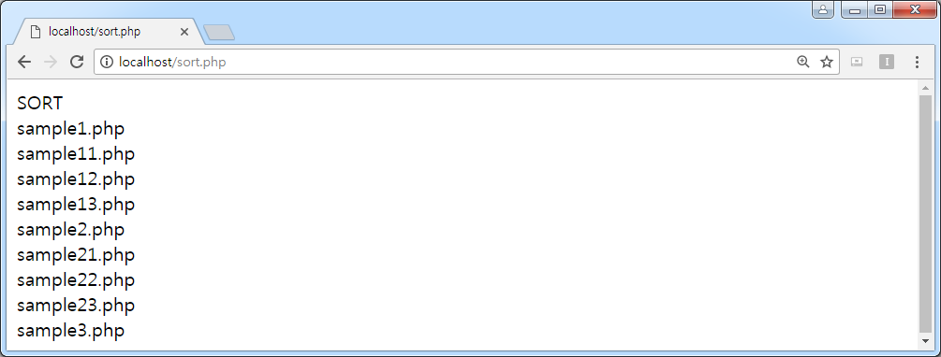
RESULT

Slide 26
natsort
<?PHP
$arrays = array("sample1.php", "sample11.php", "sample21.php",
"sample2.php", "sample12.php", "sample22.php",
"sample3.php", "sample13.php", "sample23.php");
natsort($arrays);
print "NATSORT <br>";
foreach ($arrays as $ar)
{
print "$ar <br>";
}
?>

Slide 27
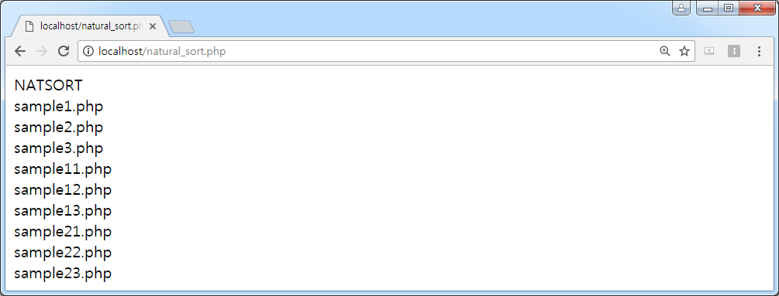
RESULT

Slide 28
연상 배열의 정렬
asort()의 경우 연상 배열의 값이 배열이 아닌 것들을 먼저 정렬하고 다음으로 배열인 것들을 정렬
정렬함수 | 함수의 의미
asort() | 연상 배열을 값을 기준으로 정렬
arsort() | 연상 배열을 값을 기준으로 역순으로 정렬
ksort() | 연상 배열을 키를 기준으로 정렬
krsort() | 연상 배열을 키를 기준으로 역순으로 정렬

Slide 29
ORIGINAL, SORT, ASORT, KSORT
<?PHP
$fruit1 = array(
"Apple" => "Red",
"Peach" => "Pink",
"Banana" => "Yellow"
);
$fruit2 = array(
"Apple" => "Red",
"Peach" => "Pink",
"Banana" => "Yellow"
);

Slide 30
ORIGINAL, SORT, ASORT, KSORT
print "<table border=1>";
print "<tr><td><b>**** ORIGINAL ****</b><br>";
print_r($fruit1);
print "<br></td>";
print "<tr><td><b>**** SORT() ****</b><br>";
sort($fruit1);
print_r($fruit1);
print "<br></td></tr>";
print "<tr><td><b>**** RSORT() ****</b><br>";
rsort($fruit1);
print_r($fruit1);
print "<br></td></tr>";

Slide 31
ORIGINAL, SORT, ASORT, KSORT
print "<tr><td><b>**** ASORT() ****</b><br>";
asort($fruit2);
print_r($fruit2);
print "<br></td></tr>";
print "<tr><td><b>**** ARSORT() ****</b><br>";
arsort($fruit2);
print_r($fruit2);
print "<br></td></tr>";
print "<tr><td><b>**** KSORT() ****</b><br>";
ksort($fruit2);
print_r($fruit2);
print "<br></td></tr>";

Slide 32
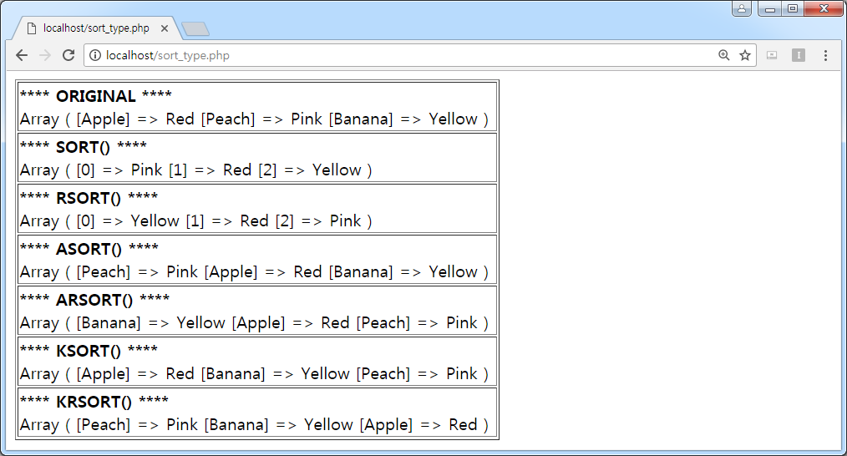
ORIGINAL, SORT, ASORT, KSORT
print "</table>";
?>

